Slide 1
Профессиональный модуль 01 Раздел 2. Проектирование строительных конструкций МДК 01. Проектирование зданий и сооружений Тема 2.1 Основы проектирования строительных конструкций
Продолжительность
2 семестра
144 часа
17 практических работ
Курсовая работа 20 часов

Slide 2
Присяжная Людмила Николаевна

Slide 3
Литература по дисциплине
Сетков В.И., Сербин Е.П. Строительные конструкции. – М.: ИНФРА – М, 2005 – 448с.

Slide 4
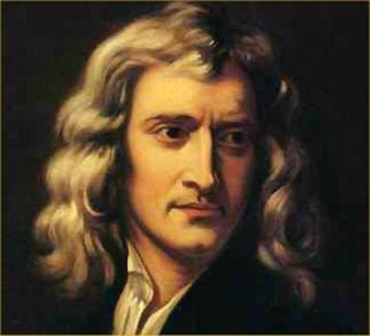
Исаак Ньютон
Самым значительным его открытием стал
закон всемирного тяготения.
Кроме того он сформулировал еще три закона.
Сформулируйте и объясните 3 закон

Slide 5
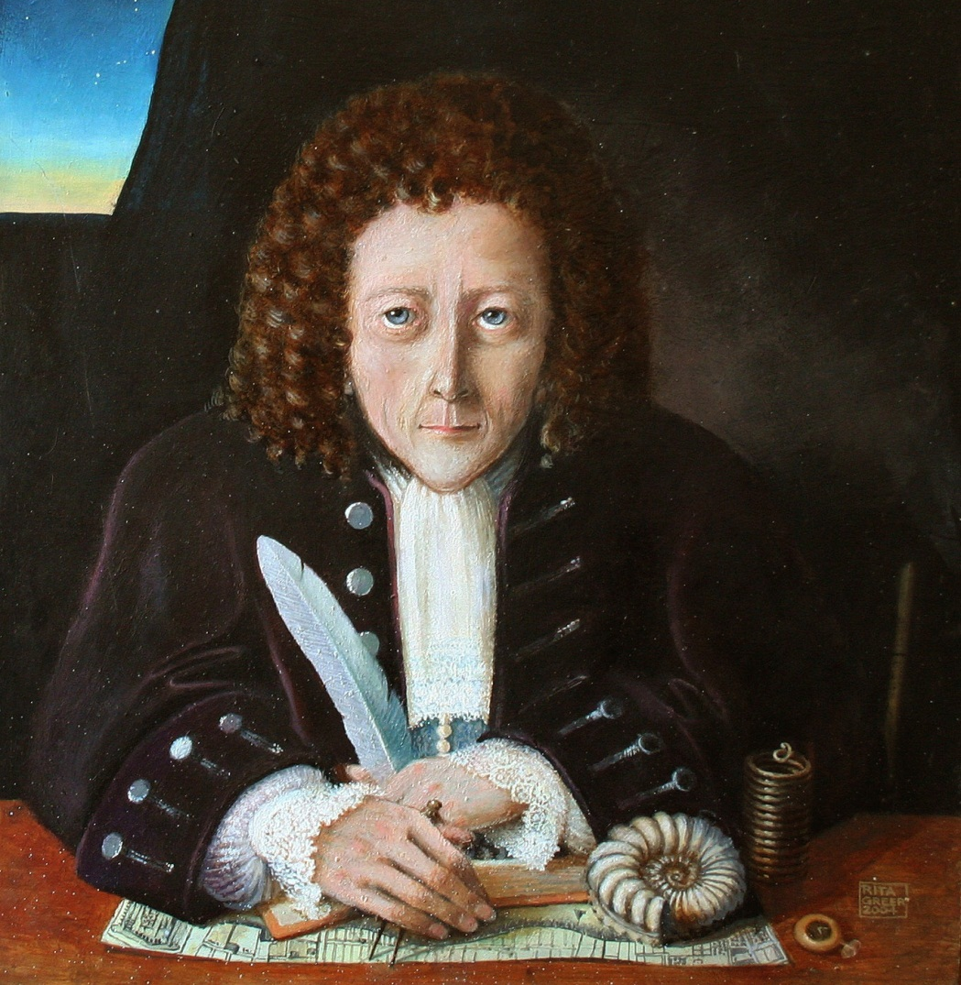
Сформулируйте и объясните закон Гука
Роберт Гук
В настоящее время закон Гука в обобщённом виде служит основанием математической теории упругости.

Slide 6
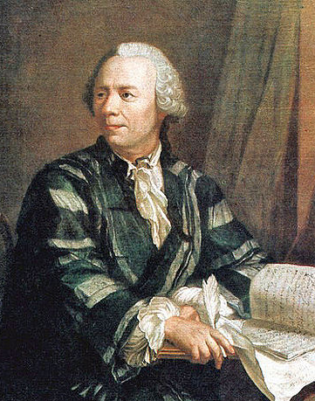
Сформулируйте и объясните теорию Эйлера
Леонард Эйлер
По существу именно он создал несколько новых математических дисциплин — теорию чисел, вариационное исчисление, теорию комплексных функций, дифференциальную геометрию поверхностей, специальные функции.

Slide 7
«Действие равно противодействию по величине
и противоположно ему по направлению».

Slide 8
«Каково растяжение, такова и сила"
«Сила упругости, возникающая в теле при его деформации, прямо пропорциональна величине этой деформации»

Slide 9
«В два раза более длинный стержень воспринимает в четыре раза меньшую нагрузку»

Slide 10
Предельное состояние
Это состояние по достижении которого конструкция перестает удовлетворять предъявляемым ей требованиям.

Slide 11
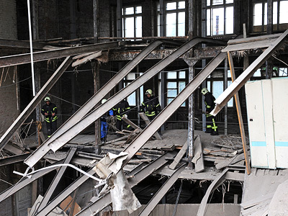
Группы предельных состояний

Slide 12
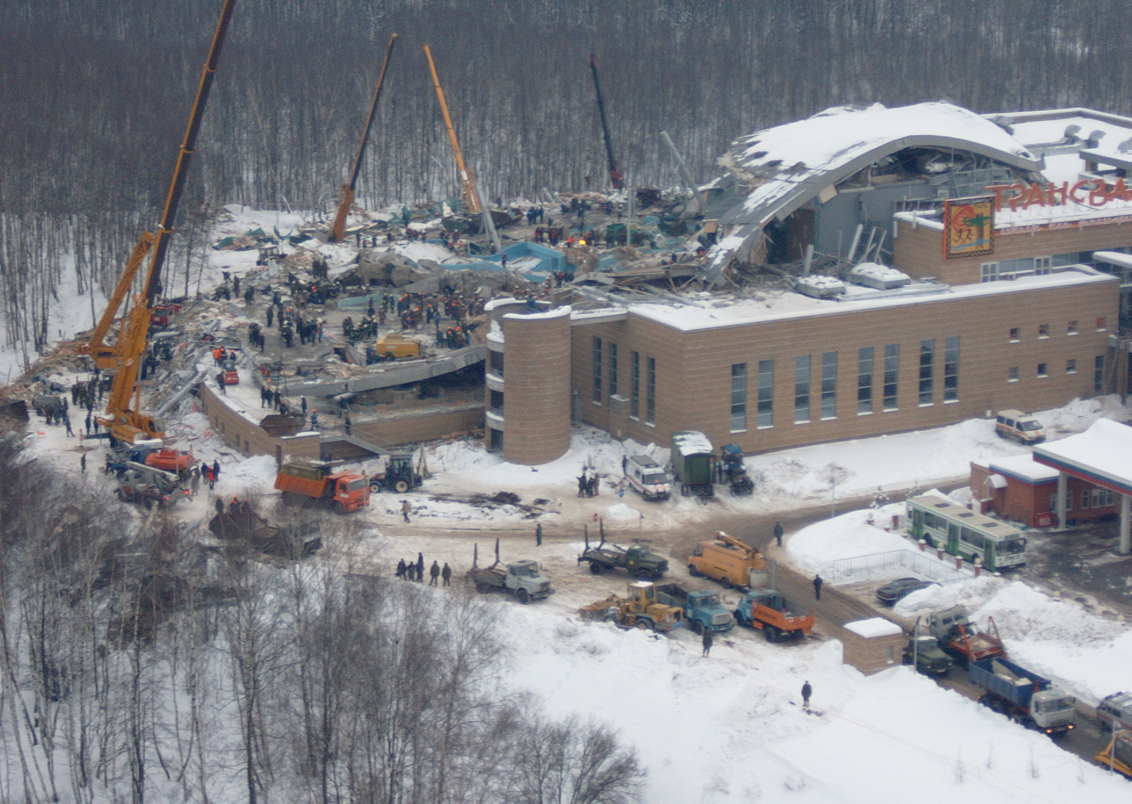

Slide 13
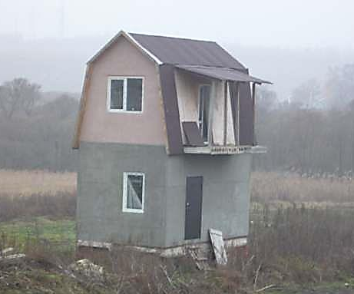

Slide 14
первая – по потере несущей способности или непригодности к эксплуатации.
Говоря проще, состояния, относящиеся к этой группе, считаются предельными, если в конструкции наступило опасное напряженно-деформированное состояние; в худшем случае, если она по этим причинам разрушилась.

Slide 15
вторая – по непригодности к нормальной эксплуатации, осуществляемой в соответствии с технологическими или бытовыми требованиями.

Slide 16
Нормальной называется такая эксплуатация здания или его конструкции, которая осуществляется в соответствии с предусмотренными в нормах.
Другими словами, возможны случаи, когда конструкция не потеряла несущей способности, т.е. удовлетворяет требованиям первой группы предельных состояний, но ее деформации (например, прогибы или трещины) таковы, что нарушает технологический процесс или нормальные условия нахождения людей в помещении.

Slide 17
Метод расчета по предельным состояниям состоит в недопущении превышения предельных состояний при эксплуатации в течение всего срока службы конструкции, а также в стадии их изготовления, транспортирования и монтажа или возведения при наименьших затратах труда, материалов, денежных средств.

